Slide 1

Brezkontaktno merjenje temperature
Predmet: Avtomatizirani in virtualni merilni sistemi
Študijsko leto: 2023/24
Študenta: Gregor Alič, Alen Holcer

Slide 2
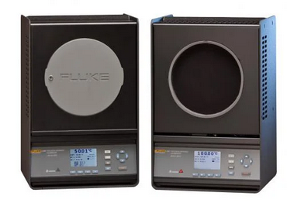
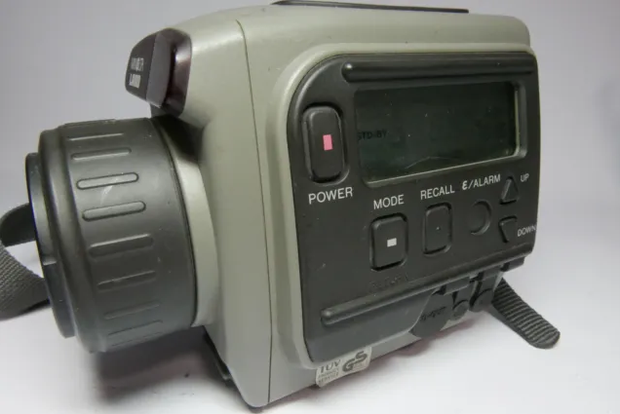
Naprave
Minolta Land Cyclops 300 AF
Fluke 4180
Asinhrona RS-232 komunikacija
Notes:
Delovanje pirometra je torej sestavljeno iz zbiranja infrardečega sevanja s pomočjo leč, filtriranja nezaželenih valovnih dolžin, regulacije sevanja skozi zaslonke, zaznavanja sevanja s strani detektorja ter končne pretvorbe v električni signal, ki se nato prikaže kot izmerjena temperatura na prikazovalniku. Uporabnik lahko prilagodi emisivnost glede na material merjene površine za natančno merjenje.

Slide 3
Komunikacija
Izdelava v Python okolju,
Parametre pridobili od proizvajalca
Uporaba Serial knjižnice,
Omogoča enostavno nastavitev parametrov komunikacije,
Parametri | Minolta | Fluke
Baudrate | 4800 | 9600
Pariteta | Soda | Ni paritete
Podatkovni biti | 7 | 8
Stop biti | 2 | 1
Start biti | 1 | 1

Slide 4
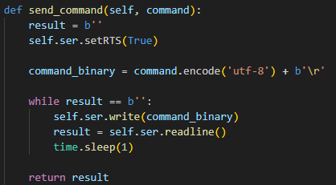
Program
Uporaba različnih knjižnic,
Implementacija vseh možnih funkcij naprav preko serijske komunikacije,
Primer pošiljanje in prejemanje ukaza:

Slide 5
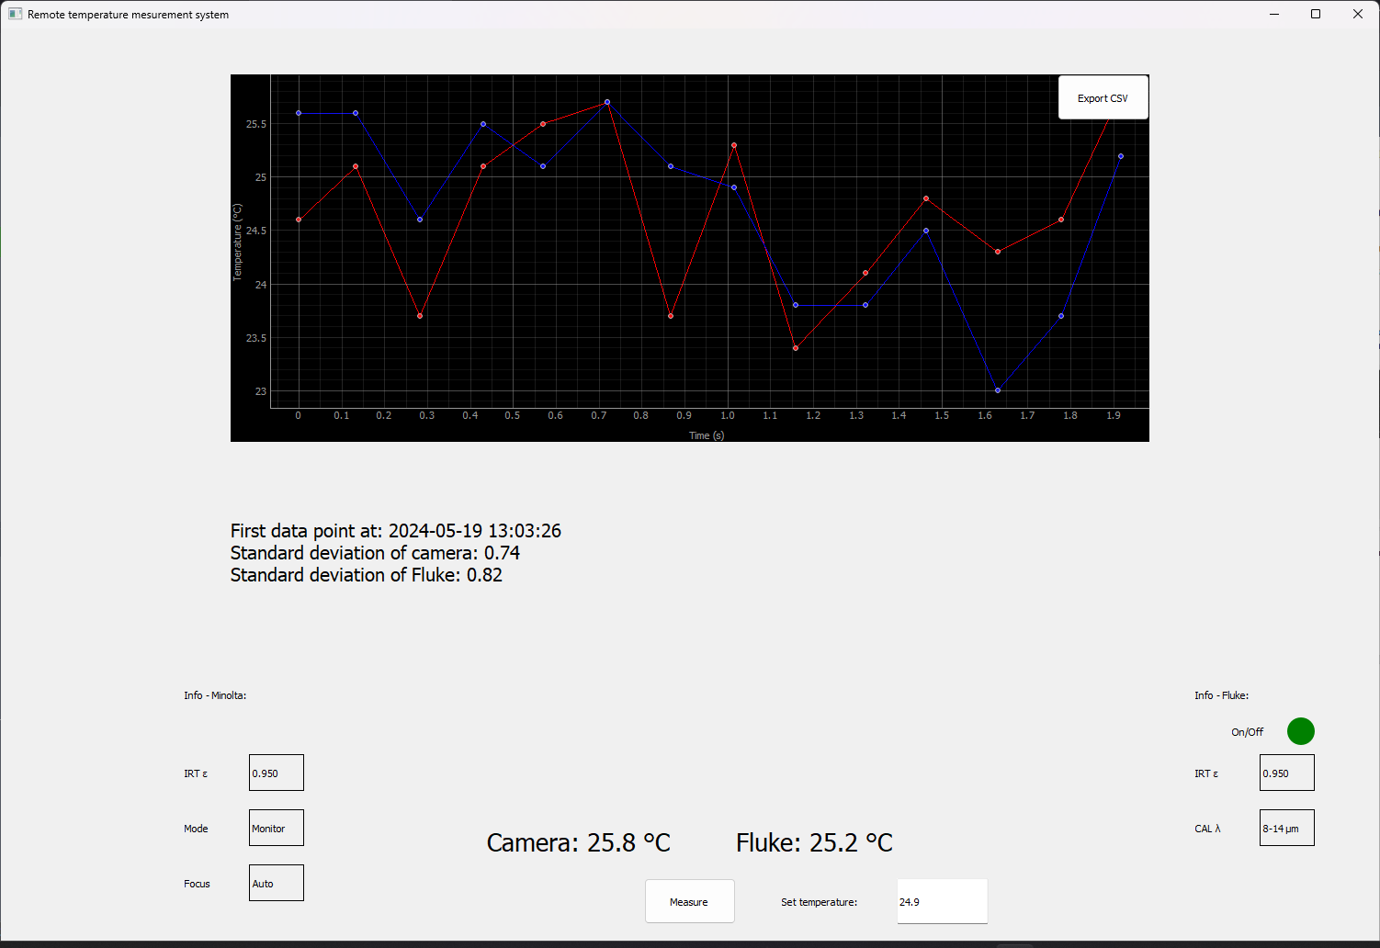
Uporabniški vmesnik

